Slide 1
Progetto sull’ inclusività
ANNO SCOLASTICO 2017-2018
POWER POINT REALIZZATO DAGLI ALUNNI DELLA 4A
Istituto B. Munari Scuola A. Mauri

Slide 2
STORIA DI UNA GABBIANELLA E DEL gatTO CHE LE INSEGNÒ A VOLARE
Romanzo di Luis Sepulvèda
Raccontato dagli alunni della 4A

Slide 3
SCENA 1
Un giorno uno stormo di gabbiani volava nel cielo, quando sentì il richiamo di un gabbiano che diceva : « Branco di aringhe in vista, seguitemi! », allora tutti si tuffarono in acqua per prendere le sardine.
In mezzo allo stormo c’ era una gabbiana di nome Kengah , dopo essersi tuffata in acqua rimase troppo tempo sott’ acqua e non sentì l’allarme che indicava di andare via perché si stava avvicinando un’ onda di petrolio. Quando la gabbiana alzò il capo non vide più niente, era stata sommersa da quell’ onda nera.

Slide 4
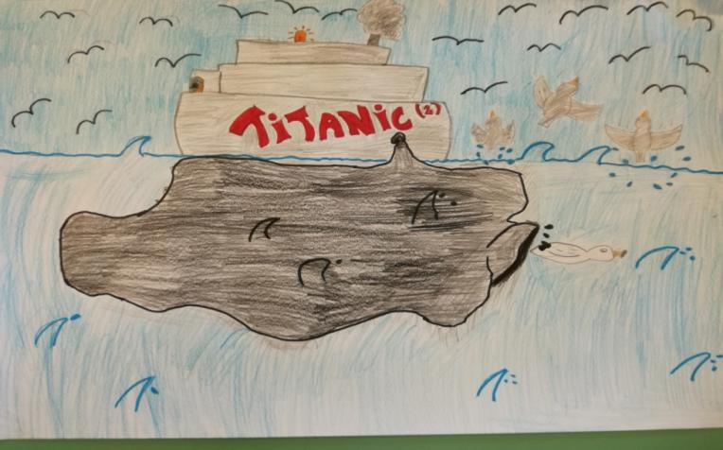

Slide 5
SCENA II
Il gatto Zorba tranquillo si stava riposando nel suo balcone, dopo un po’ mentre mangiava vide una cosa bianca e nera che stava precipitando proprio vicino a lui. Così si alzò di scatto e capì che stava succedendo qualcosa di strano. Era la gabbiana Kengha, ricoperta di petrolio, che a stento riuscì ad arrivare sul suo balcone e gli disse che doveva deporre un uovo. La gabbiana morente fece fare tre promesse a Zorba :
Di non mangiare l’ uovo.
Di prendersi cura dell’ uovo finche non si fosse schiuso.
D’ insegnare al piccolo a volare.

Slide 6
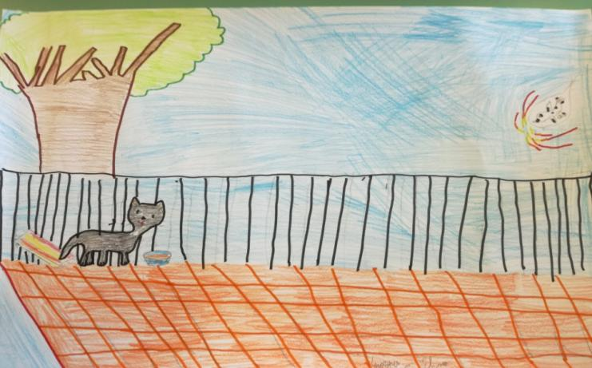

Slide 7
SCENA iii
Zorba impietosito della gabbiana, sperando di salvarla, chiese aiuto ai suoi amici e insieme a loro andò da Diderot , il gatto saggio , il quale decise di consultare l’ enciclopedia .
Sull’ enciclopedia c’era scritto che l’ unico modo per togliere il petrolio era intingere un panno nella benzina e con quello pulire la gabbiana.

Slide 8
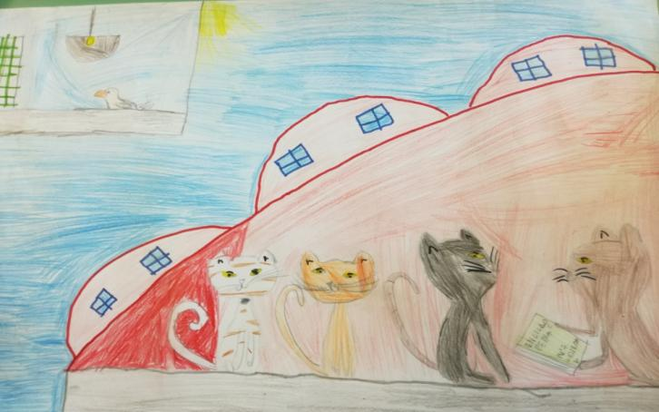

Slide 9
SCENA IV
Zorba e i suoi amici pensavano di aver trovato la soluzione per salvare Kengah. Pieni di speranza andarono nell’appartamento di Zorba per soccorrere la gabbiana. Purtroppo era ormai troppo tardi, ritrovarono la povera Kengah morta con accanto un uovo bianco a macchioline azzurre.

Slide 10
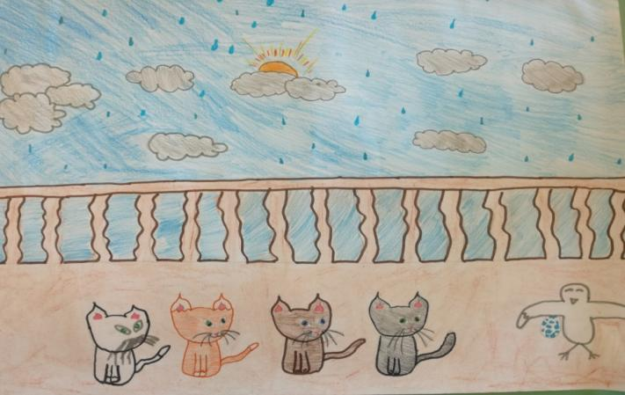

Slide 11
SCENA V
Zorba si prese cura dell’uovo, nonostante la situazione gli sembrasse veramente strana, ma aveva fatto delle promesse…
Dopo qualche settimana l’ uovo si schiuse davanti a Zorba e i suoi amici. Erano tutti contentissimi, ognuno di loro propose un nome per la gabbiana : Bianca, Brillante, Carina… sembravano tutti troppo banali…
Alla fine decise Zorba, la chiamò Fortunata. Usando il rituale del porto si misero in cerchio attorno a Fortunata e nominarono il suo nome tutti insieme.

Slide 12
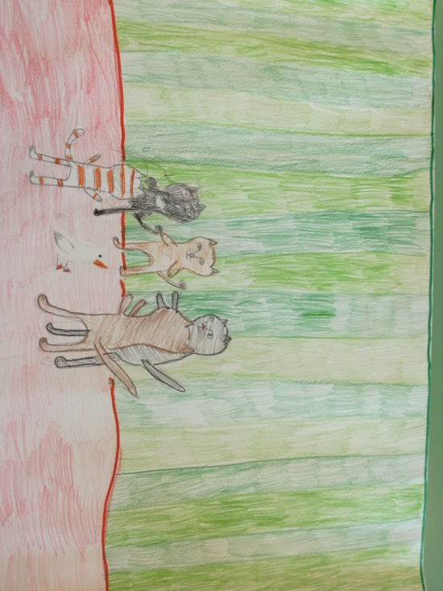

Slide 13
Scena vi
I gatti tutti insieme si presero cura della gabbianella e lei viveva come se fosse una di loro, ma Zorba voleva mantenere le promesse fatte, arrivò il momento più difficile per tutti: insegnare alla gabbianella a volare e lasciare così che andasse per la sua strada.
Zorba e i suoi amici gatti nel bazar dove viveva il gatto Harry cercavano di insegnare a Fortunata a volare.
Dopo ben diciassette lunghi ed estenuanti tentativi non essendoci ancora riusciti Zorba prese una decisione…

Slide 14
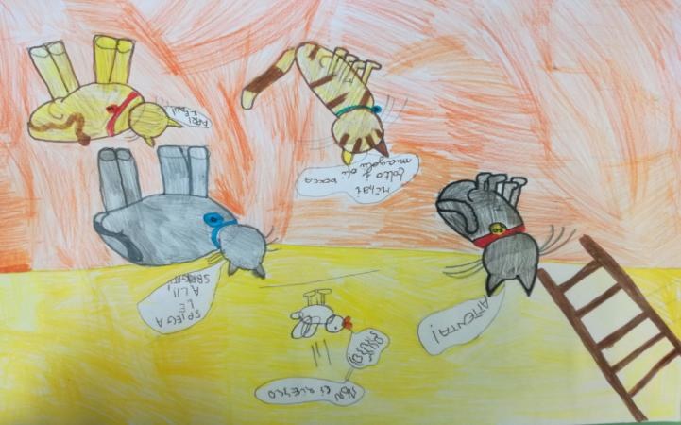

Slide 15
SCENA VII
La decisione di Zorba fu quella di rompere «il patto»: cioè di comunicare con gli uomini parlando la loro lingua.
Decise quindi di chiedere aiuto al «poeta», un uomo proprietario di una bellissima gatta di nome Bubbulina, il quale sembrava sapere tante cose....

Slide 16
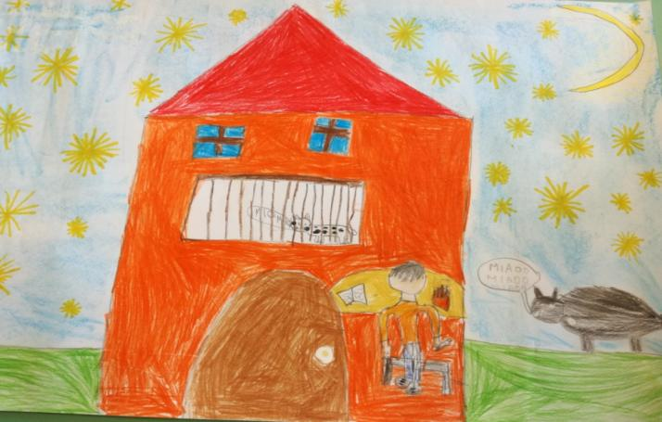

Slide 17
Scena viii
Il poeta decise di aiutare i gatti e portò Zorba e Fortunata su un campanile dove Zorba e i suoi amici incitarono Fortunata a volare.
I gatti infatti nonostante il dispiacere riuscirono ad accettare che la gabbianella proseguisse per la sua strada, perché capirono che questo era il suo vero desiderio.
Alla fine Fortunata imparò a volare grazie all’ aiuto di tutti i suoi amici che l’avevano sostenuta nella difficile impresa!

Slide 18
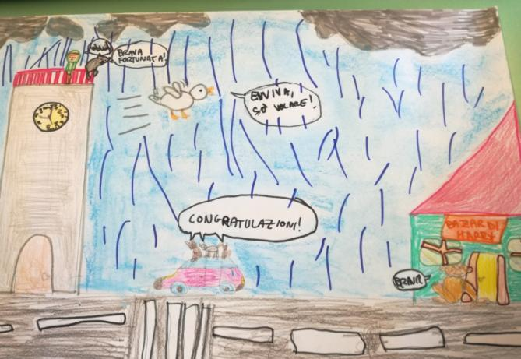

Slide 19
COMMENTO
Dopo aver letto questa storia abbiamo imparato che…
Ognuno deve osare per raggiungere i propri desideri!
GLI ALUNNI DELLA IV A

